Slide 1
UNIVERSIDAD AUTONOMA DEL ESTADO DE MÉXICO
CENTRO UNIVERSITARIO UAEM VALLE DE MÉXICO
Licenciatura en Ingeniería en Sistemas y Comunicaciones
Unidad de aprendizaje
Investigación de Operaciones
Solución de problemas de programación lineal por el método gráfico y simplex
Fecha: Septiembre 2017
Elaboró: Diana Beatriz Ruiz Tinajero

Slide 2
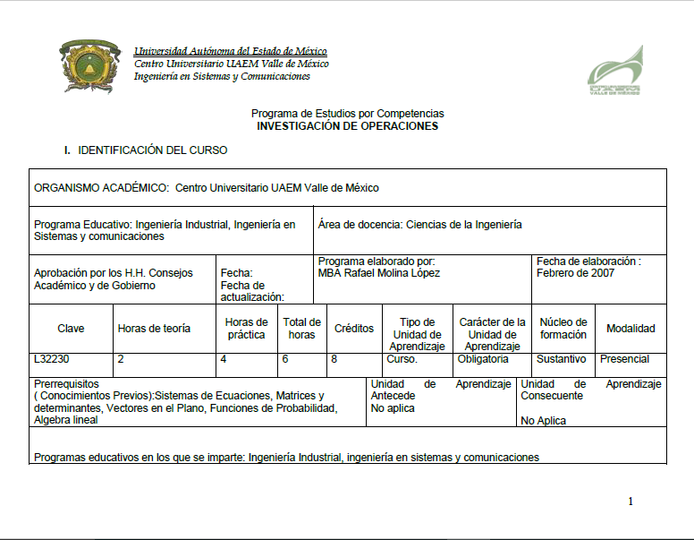

Slide 3
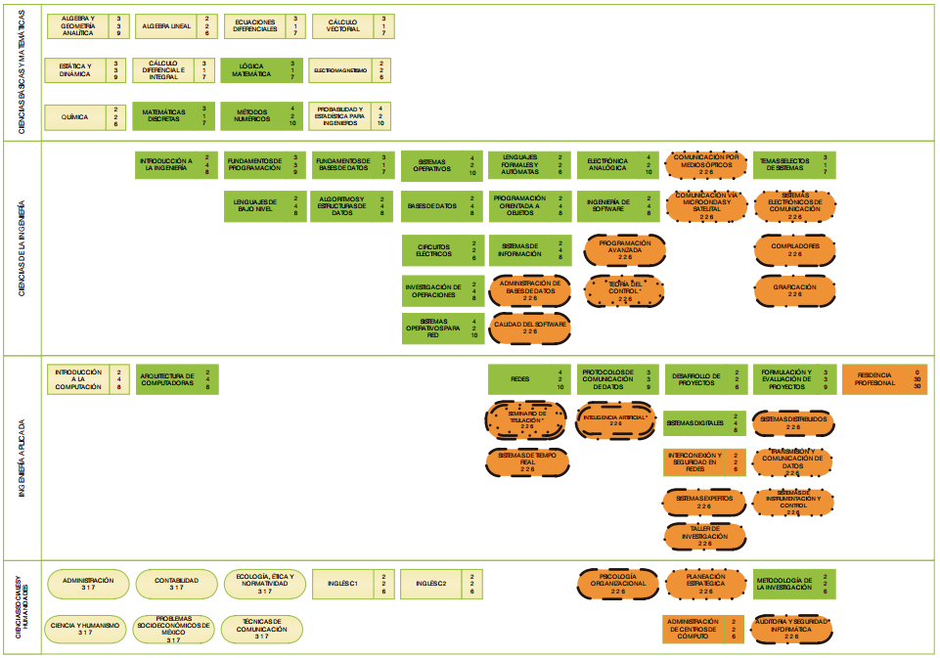

Slide 4
Objetivo específico
Al finalizar la unidad el alumno:
Será capaz de resolver problemas de programación lineal, utilizando el método gráfico y método simplex que permitan obtener una solución óptima al problema planteado

Slide 5
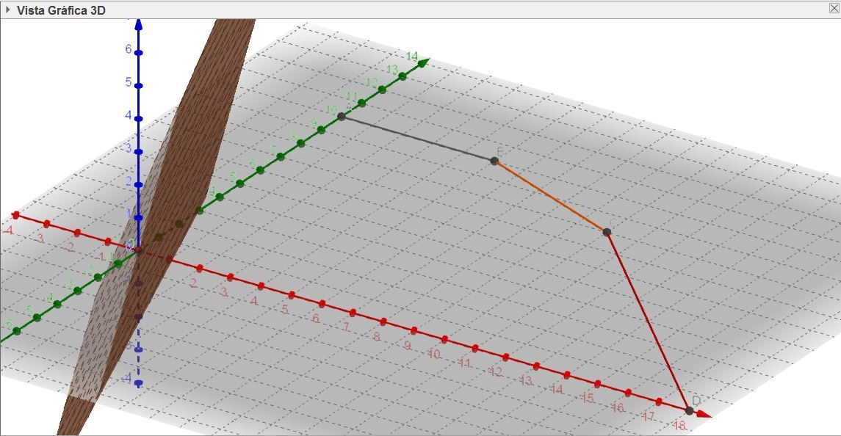
Contenido
Método gráfico
Método simplex

Slide 6
Método gráfico
El método gráfico se considera el primer método de solución usado para resolver problemas de programación lineal continua. Este método se limita a que el modelo matemático conste de dos variables de decisión y un número infinito de restricciones lineales, adicionalmente se de debe considerar la restricción de no negatividad.
Lo cual significa que solo se puede trabajar en el primer cuadrante del plano cartesiano.

Slide 7
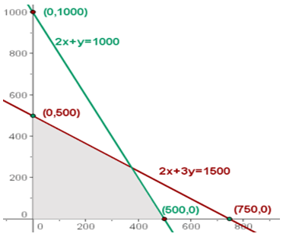
Método gráfico
La solución de un modelo de programación lineal por medio del método gráfico, consiste en la búsqueda de la combinación de valores para las variables de decisión que optimicen el valor de la función objetivo, si es que dicha combinación existe.

Slide 8
Metodología del método gráfico
En un plano cartesiano (X1, X2) se grafican todas las restricciones, incluyendo la condición de no negatividad, la cual obliga a contemplar solamente los puntos que se encuentran en el primer cuadrante, ellos determinan la escala adecuada para los ejes X1 y X2.
Determinar el área de soluciones factibles, también llamada, polígono de soluciones factibles. El área de soluciones factibles está constituido por la intersección de las áreas de solución de todas las restricciones

Slide 9
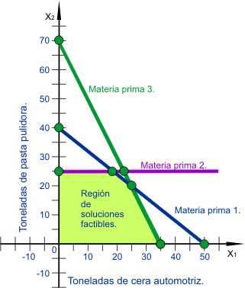
Metodología del método gráfico
Dar un valor arbitrario a Z, de manera que permita graficar una de las rectas que pertenece a la familia de rectas paralelas, para facilitar la tabulación de la función objetivo, se recomienda dar un valor arbitrario a Z, que sea múltiplo de las variables (X1, X2).

Slide 10
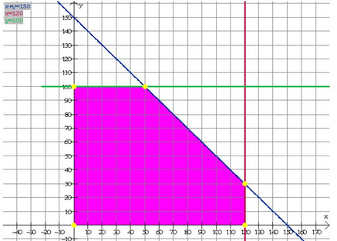
Procedimiento para determinar región factible y solución óptima
Evaluar la función objetivo Z en cada una de las esquinas del área de solución factibles. La debilidad de este procedimiento se presenta cuando se tienen muchas restricciones que por supuesto generan un área con muchas esquinas, volviéndose continua la consecución de sus coordenadas, que implica la solución de muchos sistemas de ecuaciones lineales.

Slide 11
Procedimiento para determinar región factible y solución óptima
Usar la función objetivo para determinar la esquina del área de soluciones factibles que la optimiza. La debilidad de este procedimiento se presenta cuando la función objetiva es aproximadamente paralela a uno de los lados del área de soluciones factibles, originando la duda visual sobre la gráfica, de la cual los extremos es que la función objetivo se optimice. Cuando existe duda sobre la solución encontrada se sugiere evaluar los valores encontrados en la función objetivo.

Slide 12
Solución de un PL de maximización a través del método gráfico
Una compañía fabrica dos productos A y B. El volumen de ventas de A es por lo menos 80% de las ventas totales de A y B, sin embargo, la compañía no puede vender más de 100 unidades de A por día. Ambos productos utilizan una materia prima cuya disponibilidad diaria máxima es de 240 lb. Las tasas de consumo de la materia prima son de 2 lb por unidad de A y de 4 lb por unidad de B, las utilidades de A y B son de $20 y $50, respectivamente. Determina la combinación óptima de productos para la compañía

Slide 13
Solución por el método gráfico
Paso 1. Plantear el problema en términos matemáticos
X1= Producto A
X2= Producto B
Maximizar Z = 20 X1 + 50X2
Sujeto a:
0.20 X1 - 0.80 X2 ≥0
X1 ≤100
2X1 + 4X2 ≤240
X1, X2 ≤ 0

Slide 14
Solución en forma gráfica
Paso 2. Graficar las restricciones
Dado que se tienen dos variables sólo se requieren dos dimensiones para graficar el problema. En el eje horizontal se medida la producción de A y en el eje vertical la producción de B.
La forma mas simple para graficar una desigualdad es trazarlas como si fuera una igualdad, dando valores de cero a X1 y X2.

Slide 15
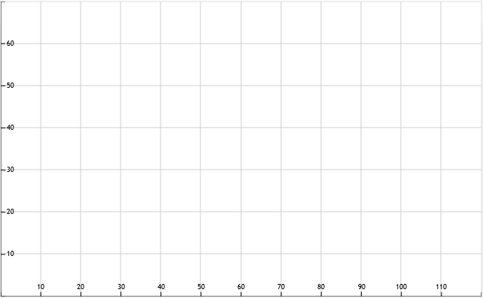
Calcular los vértices de la región factible
El vértice A es solución del sistema
0.20 X1 - 0.80 X2 =0
x = 0
Por tanto, A(0, 0)
El vértice B es solución del sistema
2X1 + 4X2 =240
x=0
Por tanto, B(120, 60)
Para el caso de la restricción
X1 = 100
Se trata de una línea vertical

Slide 16
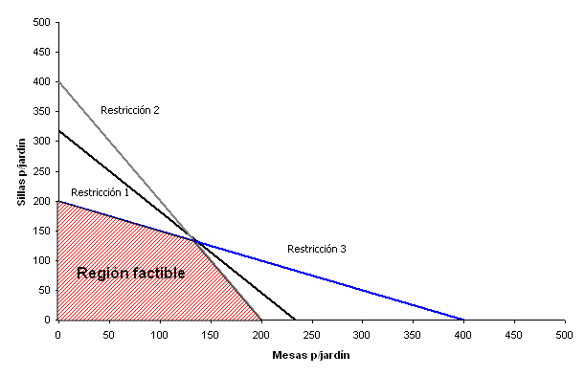
Determinación de la región factible
La región factible de un PPL es el conjunto de todos los puntos que satisfacen todas las restricciones. Es la región del plano delimitado por el sistema de desigualdades que forman las restricciones.

Slide 17
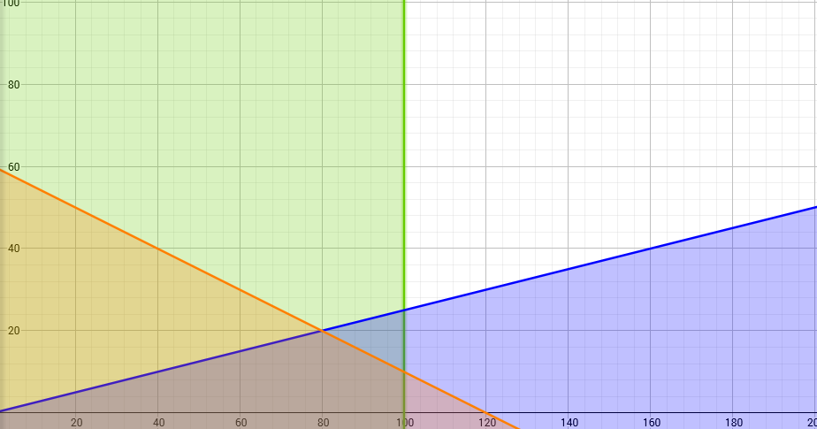
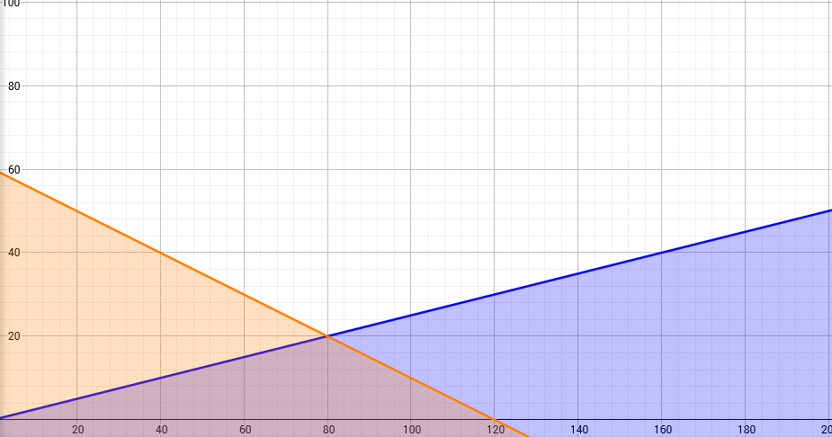
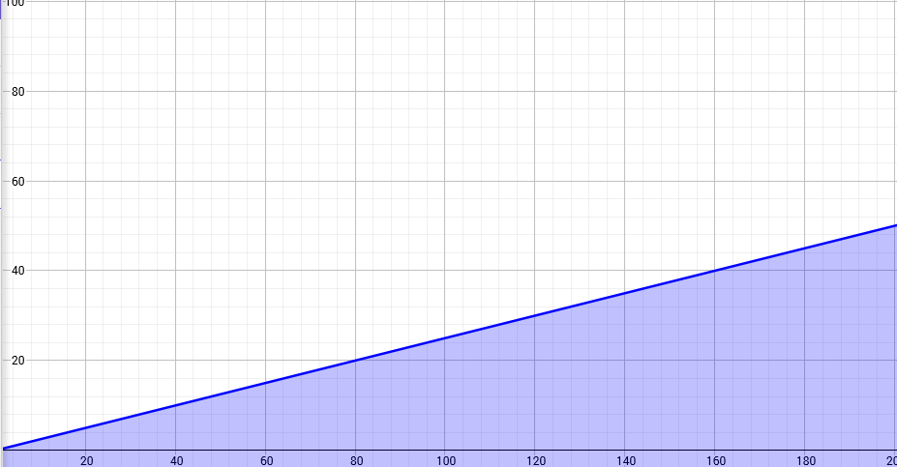
Determinación de la región factible
0.20 X1 - 0.80 X2 ≥0
X1 ≤100
2X1 + 4X2 ≤240

Slide 18
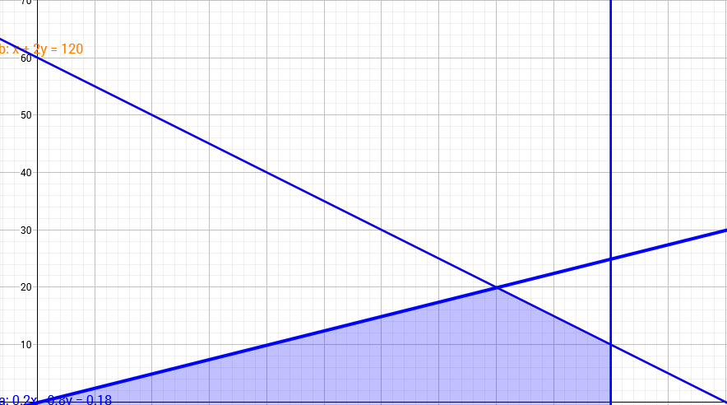
Determinación de la región factible
Región factible

Slide 19
Graficar la función objetivo
Para graficar la función objetivo, se le da un valor aleatorio a Z, el cual es múltiplo de los valores de X1 y X2.
En este caso el valor de Z sugerido es 100, por lo tanto:
1000= 20X1 + 50X2 ; con x= 0 sus coordenadas son Z (50,20)
20X1+50X2=1000

Slide 20
Determinación de la solución óptima
Para un problema de maximización, una solución óptima es un punto en la región factible en el cual la función objetivo tiene un valor máximo. Para un problema de minimización, una solución óptima es un punto en la región factible en el cual la función objetivo tiene un valor mínimo.
La mayoría de PPL tienen solamente una solución óptima. Sin embargo, algunos PPL no tienen solución óptima, y otros PPL tienen un número infinito de soluciones.

Slide 21
Determinación de la solución óptima
Solución:
X1= 20 productos A
X2 = 80 productos B
Ganancia z =2600
Solución óptima
X1=80, X2=20

Slide 22
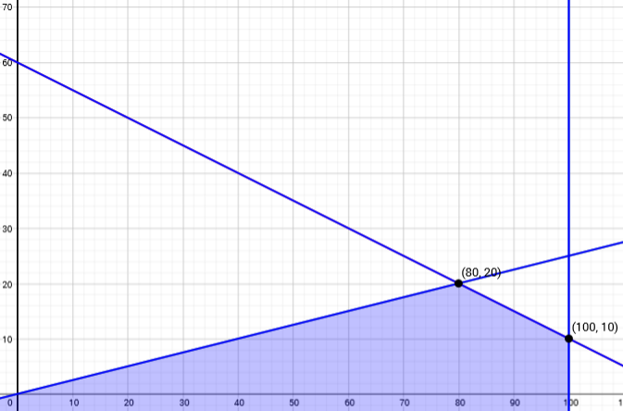
Comprobación por el método analítico
Vértice | z = 20x1 + 50x2
A(80, 20) | z = 20*80 + 50*20 = 2600
B(100,10) | z = 20*100 + 50*10 = 2500
C(100, 0) | z = 20*100 + 50·0 = 2000
Solución:
X1= 20 productos A
X2 = 80 productos B
Ganancia z =2600

Slide 23
Solución de un PL de maximización a través del método gráfico
Una agencia de publicidad está tratando de determinar el número de anuncios que debe comprar en cada una de dos revistas. Ha recopilado los siguientes datos:
 | Espacio/Anuncio
Revista | Hombres | Mujeres | Costo/Anuncio
1 | 40000 | 30000 | $3000
2 | 40000 | 11000 | $4000
La agencia quiere llegar, por lo menos a 160,000 hombres y a 330,000 mujeres a un costo mínimo. ¿Cuál es el monto mínimo que debe pagar la agencia para cumplir su meta?

Slide 24
Paso 1. Plantear el problema en términos matemáticos
X1= Revista 1
X2= Revista 2
Minimizar Z =3000 X1 +4000X2
Sujeto a:
40000 X1 + 40000 X2 ≥160,000
30000 X1 + 11000 X2≥330,000
X1, X2 ≤ 0

Slide 25
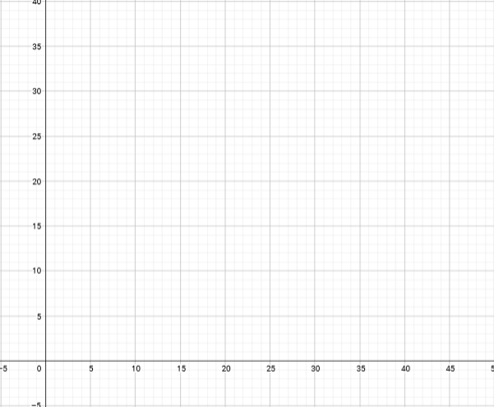
Calcular los vértices de la región factible
El vértice A es solución del sistema
40000X1 + 40000X2 =160000
x = 0
Por tanto, A(4, 4)
El vértice B es solución del sistema
30000X1 + 1100X2=330000
x=0
Por tanto, B(11, 30)

Slide 26
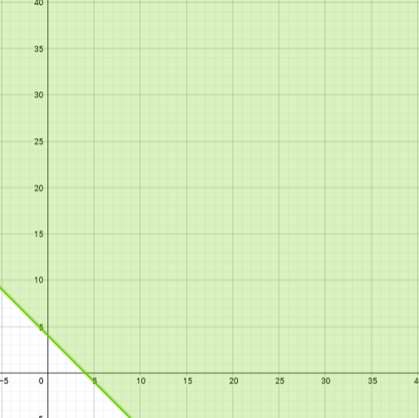
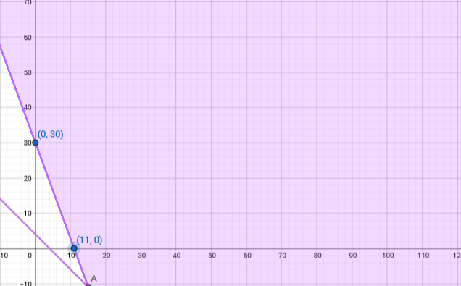
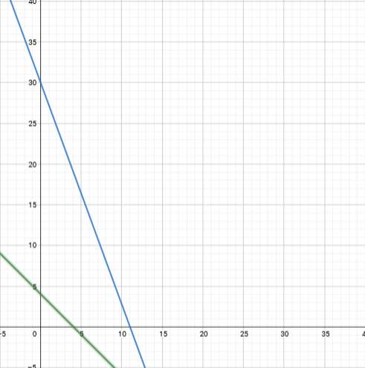
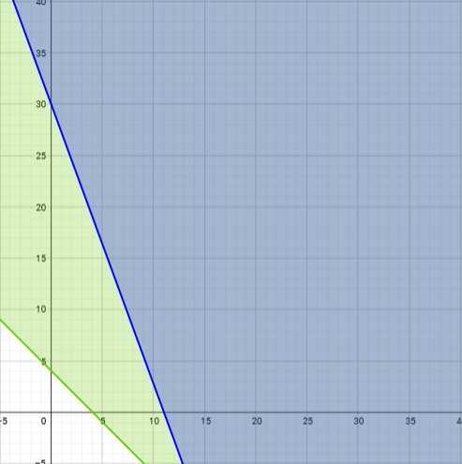
Determinación de la región factible
40000 X1 + 40000 X2 ≥160,000
30000 X1 + 11000 X2≥330,000
Región factible

Slide 27
Determinación de la solución óptima método analítico
Vértice | z = 3000x1 + 4000x2
A(0, 30) | z = 3000*0+ 4000*30 = 120000
B(11, 0) | z = 3000*11 + 4000*0 =33,000

Slide 28
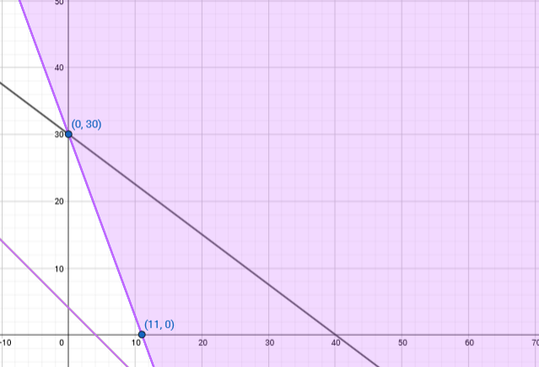
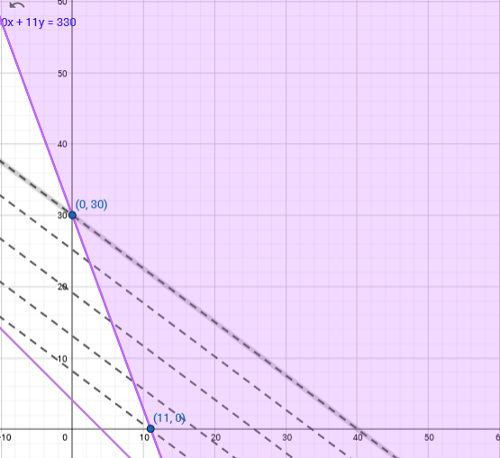
Determinación de la solución óptima método gráfico
120000= 3000x1 + 4000x2
Seleccionamos el punto mas cercano a 0, que toque la familia de rectas paralelas de la función objetivo en la región factible
B(11,0)
Función objetivo

Slide 29

Método simplex
El método símplex está basado en el método de Gauss-Jordan, pero además de resolver un sistema de ecuaciones, evalúa la función objetivo en la solución y con esto permite determinar si esta solución es óptima o no; en caso de no ser óptima el algoritmo recorre los vértices del polígono de soluciones factibles analizando el proceso iterativo hasta obtener el valor que maximiza o minimiza la función objetivo

Slide 30
Paso 1. Forma cónica a forma estándar
El algoritmo Simplex para resolver modelos de programación lineal requiere que el modelo este en su forma estándar. Lo que se hace es convertir el modelo a la forma estándar.
Esto se logra introduciendo nuevas variables, algunas de las cuales reemplazarán a las variables originales.
Para cada restricción del tipo ≤ se introduce una nueva variable de holgura (slack variable), “ S “, que se suma al primer miembro y la desigualdad se convierte en igualdad; se añade la restricción de signo a la nueva variable si ≥ 0.
Para cada restricción del tipo ≥ se introduce una nueva variable de exceso (excess variable) “ei”, que se resta al primer miembro y la desigualdad se convierte en igualdad; se añade la restricción de signo a la nueva variable ei ≥ 0.

Slide 31
Paso 2. Escribir la función objetivo como igualdad
Escribir la función objetivo como una igualdad a cero sumando las variables de holgura “S”, con coeficiente cero y conservando positivo el coeficiente de Zmax.
Paso 3. Formar la tabla simplex o inicial
Variables básicas | Z | x1,x2,x3,….,s1,s2,…. | Solución

Slide 32
Paso 4. Seleccionar la columna pivote
De los coeficientes del renglón Z se toma el valor mas negativo (número menor) y se selecciona toda la columna. La variable de esta columna es la que entra al sistema (pasa a ser básica) y se denomina columna pivote

Slide 33
Paso 5.Seleccionar la fila pivote
Se divide cada valor de la columna “Solución” entre el elemento correspondiente de la columna seleccionada en el punto anterior, de los resultados obtenidos de la división se selecciona el menor valor positivo y todo el renglón asociado a este valor se considera como la fila pivote ( variable que sale de la base y pasa a ser no básica).

Slide 34
Paso 6.Selección del elemento pivote
La celda que se encuentra en la intersección de la columna con el renglón seleccionado contiene un elemento al que, por medio de operaciones elementales entre renglones, se convierte en elemento pivote y los demás elementos de su columna, en ceros; con esto se obtiene una nueva columna de la matriz identidad.

Slide 35
Paso 7. Verificar si la solución es óptima
Se verifica si todos los coeficientes asociados al renglón de Z son mayores o iguales a cero. Si es así, entonces la solución en la tabla es la óptima y el proceso termina, de lo contrario se continua con el paso número 4

Slide 36
Solución de un PL de maximización a través del método simplex
Un herrero con 80 kgs. de acero y 120 kgs. de aluminio quiere hacer bicicletas de paseo y de montaña que quiere vender, respectivamente a $2000 y $5000 cada una para sacar el máximo beneficio. Para la de paseo empleará 1 kg de acero y 3 kgs de aluminio, y para la de montaña 2 kgs. de ambos metales. ¿Cuántas bicicletas de paseo y montaña se deben fabricar para maximizar sus ganancias?

Slide 37
Modelo matemático
X1= Bicicletas de paseo
X2= Bicicletas de montaña
Maximizar Z = 2000 X1 + 5000X2
Sujeto a:
X1 +2 X2 ≤80
3X1 + 2X2 ≤120
X1, X2 ≤ 0

Slide 38
Forma cónica a forma estándar
Z - 2000 X1 -5000X2=0
X1 +2 X2 + S1 = 80
3X1 + 2X2+ S2 =120
X1, X2 ≤ 0
A las desigualdades con signo ≤, se les agrega una variable de holgura denominada Si

Slide 39
Tabla simplex inicial
 | Z | X1 | X2 | S1 | S2 | Solución
R1 | 1 | -2000 | -5000 | 0 | 0 | 0
R2 | 0 | 1 | 2 | 1 | 0 | 80
R3 | 0 | 3 | 2 | 0 | 1 | 120

Slide 40
Tabla simplex inicial
Se inicia seleccionando el valor mas negativo en la fila de la función objetivo, dicho valor forma parte del pivote
 | Z | X1 | X2 | S1 | S2 | Solución
R1 | 1 | -2000 | -5000 | 0 | 0 | 0
R2 | 0 | 1 | 2 | 1 | 0 | 80
R3 | 0 | 3 | 2 | 0 | 1 | 120

Slide 41
Solución por el método simplex
Se dividen cada uno de los valores de la columna solución entre los valores de la columna seleccionada en el paso 1, exceptuando el valor de la fila de la función objetivo
 | Z | X1 | X2 | S1 | S2 | Solución
R1 | 1 | -2000 | -5000 | 0 | 0 | 0
R2 | 0 | 1 | 2 | 1 | 0 | 80
R3 | 0 | 3 | 2 | 0 | 1 | 120
80/2=40
120/2=60

Slide 42
Solución por el método simplex
Se selecciona el valor mas pequeño y en donde cruza la columna seleccionada en el paso 1 el valor anterior se considera el valor pivote
 | Z | X1 | X2 | S1 | S2 | Solución
R1 | 1 | -2000 | -5000 | 0 | 0 | 0
R2 | 0 | 1 | 2 | 1 | 0 | 80
R3 | 0 | 3 | 2 | 0 | 1 | 120
80/2=40
120/2=60

Slide 43
Solución por el método simplex
Si el pivote es diferente de 1, se divide la fila entre el valor pivote en caso contrario se pasa la fila con los mismos valores
 | Z | X1 | X2 | S1 | S2 | Solución
R4
R5
R6
0 | 1/2 | 1 | 1/2 | 0 | 40
R2/2

Slide 44
Solución por el método simplex
Se deben convertir los valores por encima y debajo de la función pivote en 0, para lo cual a cada fila se le resta o suma, la multiplicación del valor que se convertirá en cero por la fila pivote.
 | Z | X1 | X2 | S1 | S2 | Solución
R4
R5
R6
1 | 500 | 0 | 2500 | 0 | 200,000
R1+5000R5
0 | 1/2 | 1 | 1/2 | 0 | 40
0 | 2 | 0 | -1 | 1 | 40
R3-2R5

Slide 45
Solución por el método simplex
Posteriormente se verifica, si los valores de la fila de la función objetivo son positivos, en este caso se ha llegado a la solución óptima
 | Z | X1 | X2 | S1 | S2 | Solución
R4
R5
R6
1 | 500 | 0 | 2500 | 0 | 200,000
0 | 1/2 | 1 | 1/2 | 0 | 40
0 | 2 | 0 | -1 | 1 | 40

Slide 46

Interpretación de la tabla simplex
Ganancias: 200,000
Producción de bicicletas de paseo: 0
Producción de bicicletas de montaña: 40
Comprobación:
Z= 2000 (0) + 5000 (40) = $200,000
0 +2 (40) =80
3(0) + 2 (40)= 80 ≤120

Slide 47
Referencias bibliográficas
McKeown, D. ( 2000). Modelos Cuantitativos para Administración. México: Editorial Iberoamericana. Pág. 28-34 y 130-147
Wynston, W. (2005). Investigación de operaciones: aplicaciones y algoritmos. México: Editorial Thomson. Pág. 135-145
INITE (s,f). Unidad 3. Método simplex, recuperado de: http://gc.initelabs.com/recursos/files/r157r/w13108w/MateNegocios_unidad%203.pdf

Slide 48
Referencias bibliográficas
Martínez, S. I. A., & Vértiz, C. G. (2014). Investigaciones de operaciones. México, D.F., MX: Grupo Editorial Patria. Pág. 40-57

Slide 49
Guion explicativo
Este material se utilizará como apoyo para explicar los métodos de solución de problemas de programación lineal por método gráfico y método simplex, por lo que es necesario que el alumno tenga conocimientos básicos de algebra y solución de ecuaciones por el método de Gauss-Jordan
Se recomienda utilizar el material como apoyo para explicar los fundamentos de cada uno de los método de solución y reforzar los conocimientos con ejercicios adicionales .
El documento se encuentra dividido por secciones explicando cada uno de los temas indicados al inicio de la presentación, por lo que puede ser utilizado en forma parcial o total, sin que esto afecte el proceso de enseñanza y comprensión de cada uno de los temas por parte del alumno.

Slide 50
Guion explicativo
Es importante que el docente explique de manera detalla cada uno de los pasos para la solución de los problemas de programación lineal y las ventajas y desventajas que presentan cada uno de los métodos.
El documento debe ser explicado en forma de presentación ya que contiene animaciones para presentar la información que permite al alumno comprender cada uno de los pasos y como aplicar cada uno de los métodos en la solución de un PL, así como la interpretación de los resultados obtenidos.

